Slide 1
„Książki zbójeckie”
I) Jakie czynniki determinują ludzkie życie? (polecenia 1 i 2)
II) Co ukształtowało w Wokulskim platońską wizję miłości? Co nie pozwala jej zrealizować i staje się prawdziwą przyczyną nieszczęść? (polecenia 3a, 3b, 3c oraz 3d i 3e)
PROSZĘ O ZROBIENIE NOTATEK W ZESZYCIE

Slide 2
Poniższe sceny są w tomie II:
Paryż:
a) r.3 Szare dnie i krwawe godziny
b) r. 4 – Widziadło
Cechy romantycznego bohatera: przypomnienie
Indywidualizm
Bunt
Poczucie osamotnienia/niezrozumienia
Specyficzna biografia (ewolucja)
Emocjonalizm
Próba samobójcza
Miłość – teoria bliźniaczych dusz (Platon)

Slide 3
Paryż – wpływ miejsca urodzenia na przebieg życia
NOTATKA DO ZESZYTU: polecenia 1 i 2
Determinizm
- zależność życia od
miejsca, w którym się urodziło.
1) Jak wyglądałoby życie Wokulskiego,
gdyby urodził się w Paryżu? Przedstaw na
podstawie fragmentu nr 1.
2) Antropogeografia
– jak w naukowy sposób Wokulski tłumaczy różnice między różnymi miejscami życia (gdzie żyje się łatwiej i wartościowiej i dlaczego?) Przedstaw na podstawie fragmentu nr 2.

Slide 4
Każdy zresztą dzień w Paryżu przynosił mu nowe idee albo rozjaśniał tajemnice jego własnej duszy.
Raz, gdy siedział przed kawiarnią pijąc mazagran, zbliżył się do werendy jakiś uliczny tenor i przy akompaniamencie arfy zaśpiewał:
Au printemps, la feuille repousse Et la flteur embellit les prés, Mignonette, en foulant la mousse, Suivons les papillons diaprés. Vois les se poser sur les roses; Comme eux aussi je veux poser Ma lévre sur tes lévres closes, Et te ravir un doux baiser!
I natychmiast kilku gości powtórzyło ostatnią strofę.
"Głupcy! - mruknął Wokulski. - Nie mają co powtarzać, tylko takie błazeństwa."
Wstał zachmurzony i z bólem w sercu przesuwał się pomiędzy potokiem ludzi tak ruchliwych, krzykliwych, rozmawiających i śpiewających jak dzieci wypuszczone ze szkoły.
"Głupcy! głupcy!..." - powtarzał. Nagle przyszło mu na myśl: czy to on raczej nie jest głupi?...
"Gdyby ci wszyscy ludzie - mówił sobie - byli podobni do mnie, Paryż wyglądałby jak szpital smutnych wariatów. Każdy trułby się jakimś widziadłem, ulice zamieniłyby się w kałuże, a domy w ruinę. Tymczasem oni biorą życie, jakim jest, uganiają się za praktycznymi celami, są szczęśliwi i tworzą arcydzieła.
A ja za czym goniłem? Naprzód - za perpetuum mobile i kierowaniem balonami, potem za zdobyciem stanowiska, do którego nie dopuszczali mnie moi właśni sprzymierzeńcy, nareszcie za kobietą, do której prawie nie wolno mi się zbliżyć. A zawsze albo poświęcałem się, albo ulegałem ideom wytworzonym przez klasy, które chciały mnie zrobić swoim sługą i niewolnikiem."
I wyobrażał sobie, jak by to było, gdyby zamiast w Warszawie przyszedł na świat w Paryżu. Przede wszystkim dzięki mnóstwu instytucyj mógłby więcej nauczyć się w dzieciństwie. Później, nawet dostawszy się do kupca, doznałby mniej przykrości, a więcej pomocy w studiach. Dalej, nie pracowałby nad perpetuum mobile przekonawszy się, że w tutejszych muzeach istnieje wiele podobnych machin, które nigdy nie funkcjonowały. Gdyby zaś wziął się do kierowania balonami, znalazłby gotowe modele, całe grupy podobnych jak on marzycieli, a nawet pomoc w razie praktyczności pomysłów.
A gdyby nareszcie, posiadając majątek, zakochał się w arystokratycznej pannie, nie napotkałby tylu przeszkód w zbliżeniu się do niej. Mógłby ją poznać i albo wytrzeźwiałby, albo zdobyłby jej wzajemność. W żadnym zaś wypadku nie traktowano by go jak Murzyna w Ameryce. Zresztą, czy w tym Paryżu można zakochać się tak jak on do szaleństwa?
Tu zakochani nie rozpaczają, ale tańczą, śpiewają i w ogóle najweselej pędzą życie. Gdy nie mogą zdobyć się na małżeństwo urzędowe, tworzą wolne stadło; gdy nie mogą przy sobie chować dzieci, oddają je na mamki. Tu miłość nigdy chyba nie doprowadziła do obłędu rozsądnego człowieka.
"Dwa ostatnie lata mojej egzystencji - mówił Wokulski - schodzą na uganianiu się za kobietą, której może bym się nawet wyrzekł poznawszy ją dokładniej. Cała moja energia, nauka, zdolności i taki ogromny majątek toną w jednym afekcie dlatego tylko, że ja jestem kupcem, a ona jakąś tam arystokratką... Czyliż ten ogół w mojej osobie nie krzywdzi samego siebie..."
Tu Wokulski dosięgnął najwyższego punktu samokrytyki: poznał niedorzeczność swego położenia i postanowił wydobyć się.
Fragment 1 determinizm

Slide 5
Później przyszło mu na myśl: na co to, on strwonił siły i życie?...
Na walkę z otoczeniem, do którego nie przystawał. Gdy miał ochotę uczyć się, nie mógł, ponieważ w jego kraju potrzebowano nie uczonych, ale - chłopców i subiektów sklepowych. Gdy chciał służyć społeczeństwu, choćby ofiarą własnego życia, podsunięto mu fantastyczne marzenia zamiast programu, a potem - zapomniano o nim. Gdy szukał pracy, nie dano mu jej, lecz wskazano szeroki gościniec do ożenienia się ze starszą kobietą dla pieniędzy. Gdy nareszcie zakochał się i chciał zostać legalnym ojcem rodziny, kapłanem domowego ogniska, którego świętość wszyscy dokoła zachwalali, postawiono go w położeniu bez wyjścia. Tak, że nie wie nawet, czy kobieta, za którą szalał, jest zwykłą kokietką o przewróconej głowie, czy może taką jak on zbłąkaną istotą, która nie znalazła właściwej dla siebie drogi. Sądząc jej czyny, jest to panna na wydaniu, która szuka najlepszej partii; patrząc w jej oczy, jest to anielska dusza, której konwenanse ludzkie spętały skrzydła.
"Gdyby mi wystarczyło kilkadziesiąt tysięcy rubli rocznie i komplet do wista, byłbym w Warszawie najszczęśliwszym człowiekiem - mówił do siebie. - Ale ponieważ oprócz żołądka mam duszę, która łaknie wiedzy i miłości, więc musiałbym tam zginąć. W tej strefie nie dojrzewają ani pewnego gatunku rośliny, ani pewnego gatunku ludzie...
Strefa!... Raz będąc w obserwatorium rzucił okiem na klimatyczną mapę Europy i zapamiętał, że średnia temperatura Paryża jest o pięć stopni wyższą aniżeli Warszawy. Znaczy, że ów Paryż ma rocznie więcej o dwa tysiące stopni ciepła aniżeli Warszawa. A że ciepło jest siłą, i to potężną, jeżeli nie jedyną siłą twórczą, więc... zagadka rozwiązana...
"Na północy jest chłodniej - myślał - świat roślinny i zwierzęcy jest mniej obfity, a więc o żywność dla człowieka trudniej. Nie dość na tym: ten sam człowiek musi jeszcze wkładać mnóstwo pracy w budowę ciepłych mieszkań i przygotowanie ciepłej odzieży. Francuz w porównaniu z mieszkańcem północy ma więcej wolnych sił i czasu, a nie potrzebując zużywać ich na zaspokojenie potrzeb materialnych obraca je na twórczość duchową. Jeżeli do ciężkich warunków klimatycznych dodać jeszcze arystokrację, która opanowała wszystkie oszczędności narodu i utopiła je w bezmyślnej rozpuście, to zaraz wyjaśni się, dlaczego ludzie niezwykle zdolni nie tylko nie mogą rozwijać się tam, ale wprost muszą ginąć." "No, już ja nie zginę!..." - mruknął głęboko zniechęcony.
I w tej chwili, po raz pierwszy, jasno zarysował mu się projekt niewracania do kraju.
"Sprzedam sklep - myślał - wycofam moje kapitały i osiądę w Paryżu. Nie będę zawadzał tym, którzy mnie nie chcą... Będę tu zwiedzał muzea, może wezmę się do jakiej specjalnej nauki i życie upłynie mi, jeżeli nie w szczęściu, to przynajmniej bez boleści..."
Powrócić go do kraju i zatrzymać w nim mógł już tylko jeden wypadek, jedna osoba... Ale ten wypadek nie nadchodził, a natomiast zdarzały się inne, coraz bardziej odsuwające go od Warszawy i coraz mocniej przykuwające do Paryża.
2) antropogeografia

Slide 6
3) „Książki zbójeckie”
Przypomnij sobie, skąd pochodzi cytat o „książkach zbójeckich” i co ten termin oznacza
Jakie lektury ukształtowały Wokulskiego i jego wizję miłości?
Co sprawiło, że te lektury taki obraz miłości zawierały?????? - Co nie pozwala tej platońskiej wizji miłości zrealizować w życiu i staje się prawdziwą przyczyną nieszczęść?
JAKA jest głębsza i istotna przyczyna nieszczęśliwej miłości:
Mickiewicza, bohaterów romantycznych, Wokulskiego?
(nie jest nią czytanie „książek zbójeckich”, tylko co?)

Slide 7
- Kiedy widzę okazy, wierzę - odparł Wokulski - kiedy pana słucham, rozumiem. Ale gdy wyjdę stąd... Rozłożył ręce w sposób desperacki.
Geist znowu otworzył szafę, poszukał i wydobywszy mały skrawek metalu, barwą przypominającego mosiądz, podał Wokulskiemu
- Weź sobie to jako amulet przeciw powątpiewaniu o moim rozumie czy prawdomówności. Ten metal jest około pięciu razy lżejszy od wody, dobrze więc będzie ci przypominał naszą znajomość. Przy tym - dodał śmiejąc się - ma on wielką zaletę: nie obawia się żadnych odczynników chemicznych... Prędzej zniknie, aniżeli zdradzi mój sekret... A teraz idź już, panie S i u z ę, odpocznij i namyśl się: co masz zrobić ze sobą?
- Przyjdę tu - szepnął Wokulski.
- O nie! nie zaraz!... - odparł Geist. - Jeszcze nic ukończyłeś swoich rachunków ze światem; a że i ja mam na parę lat pieniądze, więc nie nalegam. Przyjdziesz tu, kiedy ci już nic nie zostanie z dawnych złudzeń... (…).
Wróciwszy do miasta Wokulski przede wszystkim kupił złoty medalion, umieścił w nim skrawek nowego metalu i zawiesił na szyi jak szkaplerz. Chciał przespacerować się, ale spostrzegł, że ruch uliczny męczy go; więc poszedł do siebie.
"Czemu ja się wracam? - szeptał. - Dlaczego nie idę do Geista do roboty?..."
Usiadł na fotelu i utonął we wspomnieniach. Widział sklep Hopfera, stołowe pokoje i gości, którzy drwili z niego; widział swoją maszynę o wieczystym ruchu i model balonu, któremu usiłował nadać kierunek. Widział Kasię Hopfer, która mizerniała z miłości dla niego...
"Do roboty!... Dlaczego ja nie idę do roboty?.. "
Wzrok jego machinalnie padł na stół, gdzie leżał niedawno kupiony Mickiewicz.
"Ile ja to razy czytałem!..." - westchnął biorąc książkę do ręki.

Slide 8
Książka otworzyła się sama i Wokulski przeczytał:
"Zrywam się, biegnę, składam na pamięć wyrazy, którymi mam złorzeczyć okrucieństwu twemu, składane, zapomniane już po milion razy...Ale gdy ciebie ujrzę, nic pojmuję, czemu znowu jestem spokojny, zimniejszy nad głazy, aby goreć na nowo, milczeć po dawnemu."
"Teraz już wiem, przez kogo jestem tak zaczarowany..."
Uczuł łzę pod powieką, lecz pohamował się i nie splamiła mu twarzy.
"Zmarnowaliście życie moje... Zatruliście dwa pokolenia!.. szepnął. - Oto skutki waszych sentymentalnych, poglądów na miłość."
Złożył książkę i cisnął nią w kąt pokoju, aż rozleciały się kartki. Książka odbiła się od ściany, spadła na umywalnię i ze smutnym szelestem stoczyła się na podłogę.
"Dobrze ci tak! tam twoje miejsce... - myślał Wokulski. - Bo któż to miłość przedstawiał mi jako świętą tajemnicę? Kto nauczył mnie gardzić codziennymi kobietami, a szukać niepochwytnego ideału?... Miłość jest radością świata, słońcem życia, wesołą melodią w pustyni a ty co z niej zrobiłeś?... Żałobny ołtarz, przed którym śpiewają się egzekwie nad zdeptanym sercem ludzkim!"
Wtem nasunęło mu się pytanie:
"Jeżeli poezja zatruła twoje życie, to któż zatruł ją samą? I dlaczego Mickicwicz, zamiast śmiać się i swawolić jak francuscy pieśniarze, umiał tylko tęsknić i rozpaczać?
Bo on, tak jak i ja, kochał pannę wysokiego urodzenia, która mogła stać się nagrodą nie rozumu, nie pracy, nie poświęceń, nawet nie geniuszu, ale... pieniędzy i tytułu..."
"Biedny męczenniku! - szepnął Wokulski. - Tyś oddał narodowi, coś miał najlepszego; lecz cóżeś winien, że przelewając w niego własną duszę, razem z nią przelałeś cierpienia, jakimi nasycali ciebie? To oni są winni twoim, moim i naszym nieszczęściom..."
Podniósł się z fotelu i ze czcią zebrał porozdzierane kartki.
"Nie dość, że byłeś umęczony przez nich, ale jeszcze miałbyś odpowiadać za ich występki?... To oni winni, oni, że twoje serce, zamiast śpiewać, jęczało jak dzwon rozbity.„
Położył się na kanapie i znowu myślał: "Szczególny kraj, w którym od tak dawna mieszkają obok siebie dwa całkiem różne narody: arystokracja i pospólstwo. Jeden mówi, że jest szlachetną rośliną, która ma prawo ssać glinę i mierzwę, a ten drugi albo przytakuje dzikim pretensjom, albo nie ma siły zaprotestować przeciw krzywdzie.
A jak się to wszystko składało na uwiecznienie monopolu jednej klasy i zdławienie w zarodku każdej innej! Tak silnie wierzono w powagę rodu, że nawet synowie rzemieślników i handlarzy albo kupowali herby, albo podszywali się pod jakieś zubożałe rody szlachetne.
Nikt nie miał odwagi nazwać się dzieckiem swoich zasług, a nawet ja, głupiec, wydałem kilkaset rubli na kupno szlacheckiego patentu.
!!!

Slide 9
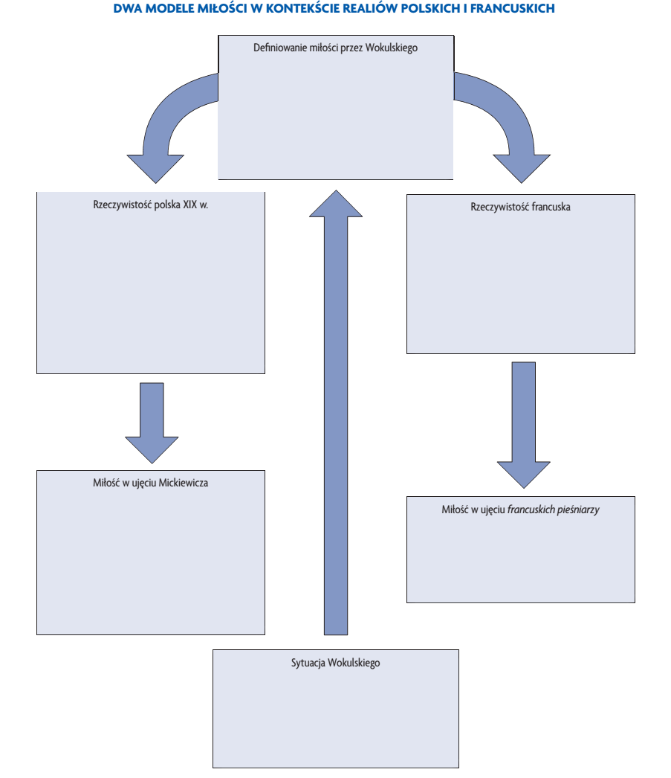
Fragment – książki zbójeckie

Slide 10
Rozczarowanie poezją romantyków widoczne jest również w scenie rozgrywającej się w pokoju hotelowym w Paryżu, w której Wokulski rzuca książką z wierszami Adama Mickiewicza:
„Teraz już wiem, przez kogo jestem tak zaczarowany...” Uczuł łzę pod powieką, lecz pohamował się i – nie splamiła mu twarzy. „Zmarnowaliście życie moje... Zatruliście dwa pokolenia! – szepnął. – Oto skutki waszych sentymentalnych poglądów na miłość...”
Złożył książkę i cisnął nią w kąt pokoju, aż rozleciały się kartki. Książka odbiła się od ściany, spadła na umywalnię i ze smutnym szelestem stoczyła się na podłogę.
„Dobrze ci tak! tam twoje miejsce... – myślał Wokulski. – Bo któż to miłość przedstawiał mi jako świętą tajemnicę? Kto nauczył mnie gardzić codziennymi kobietami, a szukać niepochwytnego ideału?...
Miłość jest radością świata, słońcem życia, wesołą melodią w pustyni, a ty co z niej zrobiłeś?... Żałobny ołtarz, przed którym śpiewają się egzekwie nad zdeptanym sercem ludzkim!”[II, 190–191].

Slide 11
Wtem nasunęło mu się pytanie: "Jeżeli poezja zatruła twoje życie, to któż zatruł ją samą? I dlaczego Mickiewicz, zamiast śmiać się i swawolić jak francuscy pieśniarze, umiał tylko tęsknić i rozpaczać? Bo on, tak jak i ja, kochał pannę wysokiego urodzenia, która mogła stać się nagrodą nie rozumu, nie pracy, nie poświęceń, nawet nie geniuszu, ale... pieniędzy i tytułu..." "Biedny męczenniku! - szepnął Wokulski. - Tyś oddał narodowi, coś miał najlepszego; lecz cóżeś winien, że przelewając w niego własną duszę, razem z nią przelałeś cierpienia, jakimi nasycali ciebie? To oni są winni twoim, moim i naszym nieszczęściom..." Podniósł się z fotelu i ze czcią zebrał porozdzierane kartki. "Nie dość, że byłeś umęczony przez nich, ale jeszcze miałbyś odpowiadać za ich występki?... To oni winni, oni, że twoje serce, zamiast śpiewać, jęczało jak dzwon rozbity." II 4 (190-191)
Oskarżenie wysunięte przeciwko romantycznej poezji wieszcza podkreślają w powyższym cytacie negatywnie nacechowane czasowniki – zaczarować, zmarnować, zatruć; natomiast żal i pretensje przyjęły w warstwie językowej formę wykrzyknień i pytań retorycznych. Prus na zasadzie kontrastu zestawił metafory opisujące miłość – z jednej strony jako świętą tajemnicę, radość świata, słońce życia, wesołą melodię w pustyni, a z drugiej żałobny ołtarz, przed którym śpiewają się egzekwie nad zdeptanym sercem ludzkim. Ostatecznie Wokulski dochodzi do wniosku, że to nie Mickiewicz i jego poezja są winni nieszczęściom, jakie go spotkały, ale winne jest społeczeństwo, stosunki w nim panujące i obowiązujący model wychowania młodych pokoleń Polaków [II, 191–192].
Wokulski stał się zatem ofiarą teorii miłości stworzonej przez średniowiecznych trubadurów, a funkcjonującej nadal w kręgach arystokratycznych

Slide 12
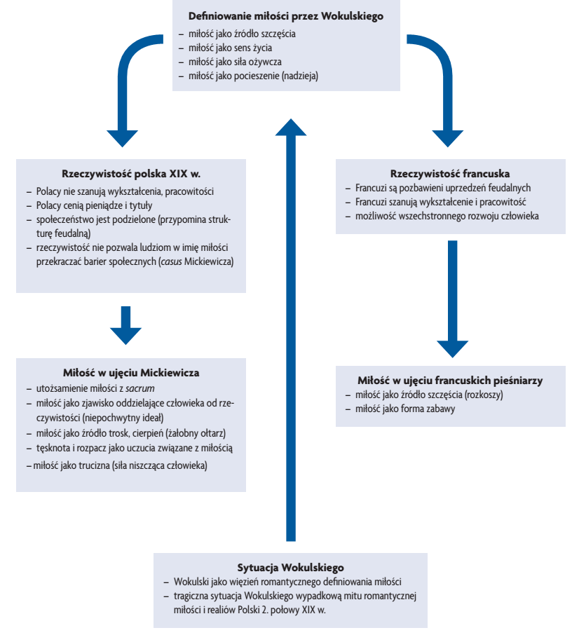

Slide 13
3d) DOKTOR SZUMAN: „Książki zbójeckie” w biografii Wokulskiego – ustal, czego naczytał się i czym nasiąkł młody Wokulski (jakie tytuły książek Mickiewicza ukrywają się pod imionami bohaterek)
„Poglądy Wokulskiego na temat kobiet i miłości są wyidealizowane, ponieważ Prus ukazał go w powieści jako człowieka, którego w młodości ukształtowała lektura utworów pisarzy epoki romantyzmu.
Na jego sposób postrzegania świata wpłynęła przede wszystkim poezja Adama Mickiewicza, o czym wspomina przyjaciel bohatera – doktor Szuman:
„[...] A tymczasem on [Wokulski] – prawił Szuman – czy to w piwnicy Hopfera, czy to na stepie [podczas zesłania na Syberię] tak się karmił Aldonami, Grażynami, Marylami i tym podobnymi chimerami, że w pannie Łęckiej widzi bóstwo. On się już nie tylko kocha, ale uwielbia, modli się, padałby przed nią na twarz... Przykre go czeka zbudzenie!... Bo choć to romantyk pełnej krwi, jednak nie będzie naśladować Mickiewicza, który nie tylko przebaczył tej, co z niego zadrwiła, ale jeszcze tęsknił do niej po zdradzie, ba! nawet ją unieśmiertelnił... Piękna nauka dla naszych panien: jeżeli chcesz być sławną, zdradzaj najgorętszych wielbicieli!... My, Polacy, jesteśmy skazani na głupców nawet w tak prostej rzeczy jak miłość... [II, 401–402].”
W jego wypowiedzi dotyczącej miłości Wokulskiego do Izabeli dominuje ton oskarżycielski i ironiczny, co potęguje wykorzystana przez Prusa metonimia (Aldony, Grażyny, Maryle – zamiast tytułów utworów Mickiewicza wymienia ich bohaterki) oraz nagromadzenie form werbalnych opisujących postępowanie Stanisława (kocha, uwielbia, modli się, padałby na twarz).
Doktor nazywa przyjaciela romantykiem pełnej krwi, a nawet głupcem.”

Slide 14
W rozmyślaniach samego bohatera pojawia się również aluzja do koncepcji romantycznej miłości, do teorii o przeznaczonych sobie duszach, które się nawzajem poszukują, aby zlać się w jedną całość (Platon):
„Licho wie [...]. Może właśnie ta kobieta najlepiej nadaje się do ciebie. Może naprawdę, jak mówi legenda, dusze wasze stanowiły kiedyś, przed wiekami, jedną całość?...” [I, 400].

Slide 15
3e) AUTOANALIZA – myśli Wokulskiego (napisz, za pomocą jakiego sformułowania mówi się tu o „książkach zbójeckich”?)
Gdy bohater analizował swoje fatalne zauroczenie, stwierdzał, że popełnił błąd, uważając Izabelę za kogoś wyjątkowego, gdyż nie różni się ona wcale od innych kobiet flirtujących z wieloma mężczyznami. W celu podkreślenia zmiany, jaka nastąpiła w mentalności Wokulskiego, Prus umieścił we fragmencie opisującym myśli bohatera parafrazę cytatu z powieści Narcyzy Żmichowskiej pt. „Poganka”:
„Niegdyś wierzyłem, że są tu na ziemi, Białe anioły z skrzydłami jasnemi...” Piękne anioły!... jasne skrzydła!... Pan Molinari, pan Starski i Bóg wie, ilu ich jeszcze...
Oto skutki znajomości kobiet z poezji! Trzeba było poznawać kobiety nie przez okulary Mickiewiczów, Krasińskich albo Słowackich, ale ze statystyki, która uczy, że każdy anioł jest w dziesiątej części prostytutką; no i jeżeli spotkałoby cię rozczarowanie, to choć przyjemne... [II, 521–522]”.
W przytoczonym wyżej fragmencie powieści Prusa na uwagę zasługuje znakomita metafora zbudowana z metonimii: „Trzeba było poznawać kobiety nie przez okulary Mickiewiczów, Krasińskich albo Słowackich”, która jest oskarżeniem rzuconym romantycznej wizji poezji idealizującej miłość i kobietę.

Slide 16
Poniżej 3 fragmenty do poczytania dla chętnych:

Slide 17
Nieładnie!... Najgorsze, co ty myślisz, że nikt nie wie, co tobie dolega? Tymczasem wszyscy wiedzą, że masz jakieś moralne cierpienie, tylko jeden myśli, że chciałbyś kupować tu fałszywe bankocetle, a inny dogaduje się, że rad byś zbankrutować, jeżeli już nie jesteś bankrut.
- I ty w to wierzysz? - spytał Wokulski.
- Aj! Stanisławie Piotrowiczu, już komu, ale tobie nie godzi się awansować mnie na durnia. Ty myślisz: ja nie wiem, że tobie chodzi o kobietę?... Nu, kobieta smaczna rzecz i bywa, że nawet innemu solidniemu człowiekowi przewróci mózgi. Baw więc się i ty, kiedy masz pieniądze. Ale ja tobie, Stanisławie Piotrowiczu, powiem jedno słówko, chcesz?..
- Proszę cię.
- Kto prosi, żeby mu ogolić brodę, nie gniewa się na zdrapanie. Otóż, gołąbku, powiem tobie przypowieść. Znajduje się w tej Francji jakaś cudowna woda na wszystkie choroby (nie pomnę jej nazwiska).Więc słuchaj mnie: są tacy, którzy przychodzą tam na kolanach i prawie nie śmią spojrzeć; a są inni, którzy tę wodę bez ceremonii piją i nawet zęby płuczą... Ach, Stanisławie Piotrowiczu, ty nie wiesz, jak ten pijący grubo żartuje z modlącego się... Zobacz więc, czy nie jesteś takim, a gdybyś był, pluń na wszystko... Ale co tobie?... Boli? prawda... No, pokosztuj wina...
- Czyś słyszał co o niej? - głucho spytał Wokulski.
- Klnę się, żem nic nadzwyczajnego nie słyszał - odparł Suzin uderzając się w piersi. - Kupcowi trzeba subiektów, a kobiecie bijących przed nią czołem, choćby dla zasłonięcia tego zucha, który nie bije pokłonów. Rzecz całkiem naturalna. Tylko ty, Stanisławie Piotrowiczu, nie wchodź między czeredę, a jeżeliś wszedł, podnieś głowę. Pół miliona rubli kapitału to przecie nie plewy; z takiego kupca nie powinni naśmiewać się ludzie.
Wokulski podniósł się i przeciągnął jak człowiek, któremu zrobiono operację rozpalonym żelazem.
"Może tak nie być, a może... tak być!... - pomyślał. - Ale jeżeli tak jest... część majątku oddam szczęśliwemu wielbicielowi za to; że mnie wyleczył!..."
Wrócił do siebie i pierwszy raz całkiem spokojnie począł przebiegać myślą wszystkich adoratorów panny Izabeli, których widywał z nią lub o których tylko słyszał. Przypominał sobie ich znaczące rozmowy, tkliwe spojrzenia, dziwne półsłówka, wszystkie sprawozdania pani Meliton, wszystkie sądy, jakie krążyły o pannie Izabeli wśród podziwiającej ją publiczności. Wreszcie głęboko odetchnął: zdawało mu się, że znalazł jakąś nitkę, która może wyprowadzić go z labiryntu.
"Wyjdę z niego chyba do pracowni Geista" - pomyślał czując, że już wpadło mu w serce pierwsze ziarno pogardy.
"Ma prawo, ma wszelkie prawo!... - mruczał uśmiechając się. - Ale też wybór, czy może nawet wybory... Ehej, jakieżem ja podłe bydlę; a Geist uważa mnie za człowieka!..."

Slide 18
I ja miałbym tam wracać?... Po co?... Tu przynajmniej mam naród żyjący wszystkimi zdolnościami, jakimi obdarowano człowieka. Tu naczelnych miejsc nie obsiada pleśń podejrzanej starożytności, ale wysuwają się naprzód istotne siły: praca, rozum, wola, twórczość, wiedza, nawet piękność i zręczność, a nawet choćby szczere uczucie. Tam zaś praca staje pod pręgierzem, a triumfuje rozpusta! Ten, kto dorabia się majątku, nosi tytuł sknery, kutwy, dorobkiewicza; ten, kto go trwoni, nazywa się: hojnym, bezinteresownym, wspaniałomyślnym... Tam prostota jest dziwactwem, oszczędność wstydem, uczoność równoznaczny z obłędem, artyzm symbolizuje się dziurawymi łokciami. Tam, chcąc zdobyć miano człowieka, trzeba posiadać albo tytuł z pieniędzmi, albo talent wciskania się do przedpokojów. I ja bym tam miał wracać?...„ Począł chodzić po pokoju i liczyć:
"Geist jeden, ja drugi, Ochocki trzeci... Ze dwu jeszcze znajdziemy i za cztery albo pięć lat wyczerpalibyśmy owe osiem tysięcy doświadczeń, potrzebnych do znalezienia metalu lżejszego niż powietrze. No, a wtedy co?... Co stanie się z dzisiejszym światem na widok pierwszej machiny latającej, bez skrzydeł, bez skomplikowanych mechanizmów, a trwałej jak okręt pancerny?"
Zdawało mu się, że szmer uliczny za jego oknami rozszerza się i potęguje ogarniając cały Paryż, Francję i Europę. I że wszystkie głosy ludzkie zlewają się w jeden ogromny okrzyk: "Sława!... sława!... sława!..."
"Oszalałem?" - mruknął.
Szybko rozpiął kamizelkę i wydobywszy spod koszuli złoty medalion otworzył go. Skrawek metalu, podobnego do mosiądzu i lekkiego jak puch, był na swoim miejscu.
Geist nie łudził go; droga do olbrzymiego wynalazku była na oścież otwarta.
"Zostaję! - szepnął. - Bóg ani ludzie nie przebaczyliby mi zaniedbania podobnej sprawy."
Mrok już zapadał. Wokulski zaświecił gazowe lampy nad stołem, wydobył papier i pióro i zaczął pisać:
"Mój Ignacy! Chcę pogadać z tobą o bardzo ważnych rzeczach, a ponieważ do Warszawy już nie wrócę, proszę cię więc, ażebyś jak najśpieszniej..."
Nagle rzucił pióro: jakaś trwoga opanowała go na widok napisanych przez siebie wyrazów: "do Warszawy już nie wrócę..."
"Dlaczego nie mam wrócić?.. " - szepnął.
"A po co?... Może po to, ażeby znowu spotkać pannę Izabelę, znowu stracić energię?..."
"Raz nareszcie muszę zamknąć te głupie rachunki..."
Chodził i myślał:
"Oto dwie drogi: jedna wiedzie do nieobliczonych reform ludzkości, druga do podobania się, a nawet, przypuśćmy, do zdobycia kobiety. Co wybrać?... Bo jużci jest faktem, że każdy nowy a ważny materiał, każda nowa siła to nowe piętro cywilizacji. Brąz stworzył cywilizację klasyczną, żelazo wieki średnie; proch zakończył wieki średnie, a węgiel kamienny rozpoczął wiek dziewiętnasty. Co się tu wahać: metale Geista dadzą początek takiej cywilizacji, o jakiej nie marzono, i kto wie, czy wprost nie uszlachetnią gatunku ludzkiego...
A z drugiej strony cóż mam?... Kobietę, która przy takich jak ja parweniuszach nie wahałaby się kąpać. Czym jestem w jej oczach obok tych wykwintnisiów, dla których pusta rozmowa, koncept, kompliment stanowią najwyższą treść życia. Co ta czereda, nie wyłączając jej samej, powiedziałaby na widok obdartego Geista i jego niezmiernych odkryć? Tak są ciemni, że nawet nie dziwiliby się temu.
Przypuśćmy wreszcie, żebym się z nią ożenił, a wtedy co?... Natychmiast do salonu dorobkiewicza wleliby się wszyscy jawni i tajni wielbiciele, kuzyni rozmaitego stopnia, czy ja wiem wreszcie kto!...I znowu musiałbym zamykać oczy na ich spojrzenia, głuchnąć na ich komplimenta, dyskretnie usuwać się od ich poufnych rozmów-o czym? O mojej hańbie czy głupocie?... Po roku tego życia spodliliby mnie tak, że może zniżyłbym się do zazdrości o podobne indywidua...
Ach, czy nie wolałbym rzucić serce głodnemu psu aniżeli oddać je kobiecie, która nawet nie domyśla się, jaka jest różnica między nimi a mną. Basta!."

Slide 19
Jak kończy się pojedynek pozytywizmu z romantyzmem?
Znowu usiadł przy stole i zaczął list do Geista. Nagle przerwał:
"Paradny jestem - rzekł głośno - chcę pisać zobowiązanie nieuregulowawszy moich interesów..."
"Oto zmieniły się czasy! - myślał. - Dawniej taki Geist byłby symbolem szatana, z którym walczy o duszę ludzką anioł w postaci kobiety. A dzisiaj... kto jest szatanem, a kto aniołem?..."
Wtem zapukano do drzwi. Wszedł garson i podał Wokulskiemu duży list.
"Z Warszawy - szepnął. - Od Rzeckiego?... Przysyła mi jakiś drugi list... Ach, od prezesowej!... Co, może donosi mi o ślubie panny Izabeli?
Rozerwał kopertę, lecz przez chwilę wahał się z odczytaniem. Serce zaczęło mu bić śpieszniej. "Wszystko jedno!" -mruknął i zaczął:
"Mój kochany panie Stanisławie! Dobrze, widać, bawisz się, podobno nawet w Paryżu, kiedy zapominasz o swoich przyjaciołach. A grób śp. biednego stryja twego wciąż czeka na obiecany kamień i ja także chciałabym poradzić się ciebie o budowę cukrowni, do której namawiają mnie na stare lata. Wstydź się, panie Stanisławie a nade wszystko żałuj, że nie widzisz rumieńca na twarzy Beli, która w tej chwili jest u mnie i spiekła raczka usłyszawszy, że piszę do ciebie. Kochane dziecko! Mieszka u ciotki w sąsiedztwie i często mnie odwiedza. Domyślam się, że zrobiłeś jej jakąś dużą przykrość; nie ociągaj się więc z przeprosinami i jak najrychlej przyjeżdżaj prosto do mnie. Bela zabawi tu jeszcze kilka dni i może uda mi się wyjednać ci przebaczenie..."
Wokulski zerwał się od stołu, otworzył okno i postawszy w nim chwilę przeczytał drugi raz list prezesowej; oczy zaiskrzyły mu się, na twarz wystąpiły wypieki.
Zadzwonił raz, drugi, trzeci... Wreszcie sam wybiegł na korytarz wołając:
- Garson!.. Hej, garson!...
- Do usług...
- Rachunek.
- Jaki?..
- Cały rachunek za ostatnie pięć dni... Cały, nie rozumiesz?...
- Czy zaraz?... - zdziwił się garson.
- Natychmiast i... powóz na dworzec kolei północnej... Natychmiast!

